Slide 1
李晓灿, 湖南大学信息科学与工程学院 副教授
邮箱：hnulxc@hnu.edu.cn
QQ：443820002

Slide 2


Slide 3
总成绩 = 平时成绩1*30% + 平时成绩2*30% + 期末考试成绩*40%
其中：
平时成绩1 = 期中考试*33% + 课程实验成绩*67%
平时成绩2 = 课程讨论*33% + 平时作业成绩（包含签到）*67%

Slide 4
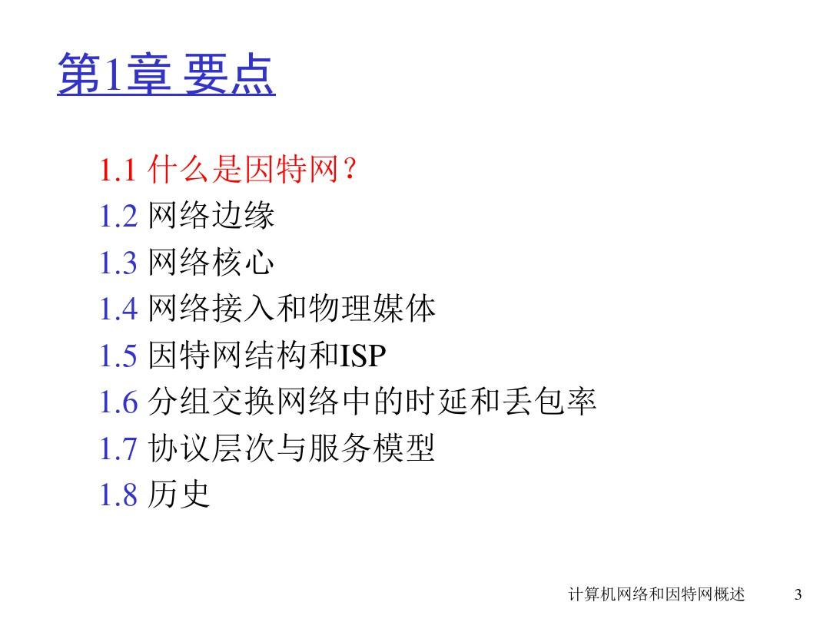
第1章要点
1.1什么是因特网?
1.2网络边缘
1.3网络核心
1.4网络接入和物理媒体
1.5因特网结构和ISP
1.6分组交换网络中的时延和丢包率
1.7协议层次与服务模型
18历史
计算机网络和因特网概述

Slide 5
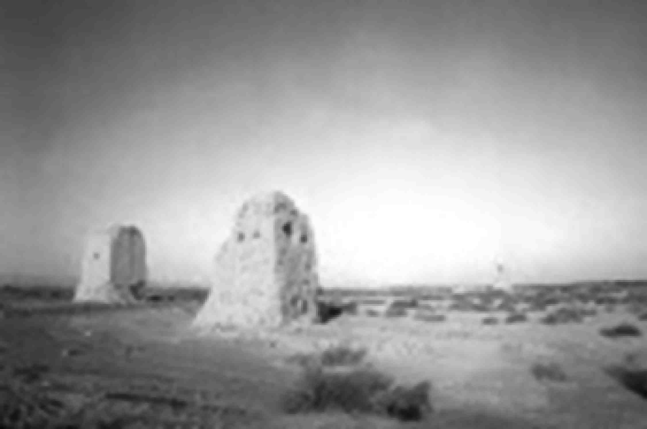
一、燧烽守候，沧桑见证

Slide 6
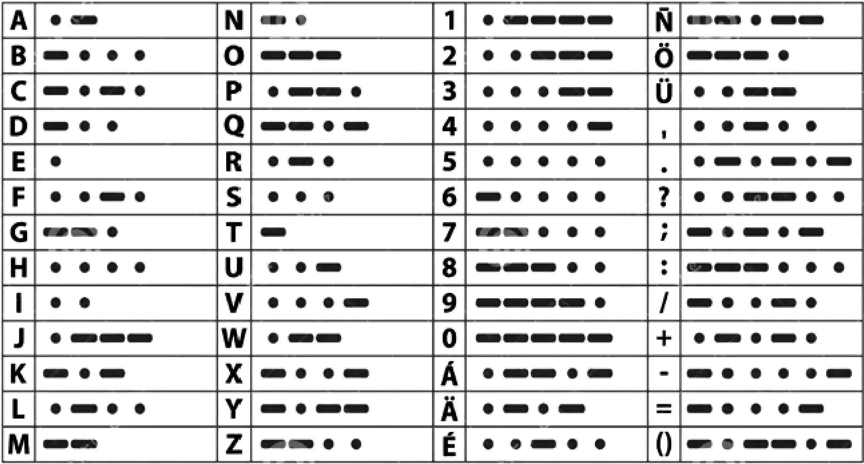
二、塞缪尔.莫尔斯(画家眼里的电信世界)

Slide 7


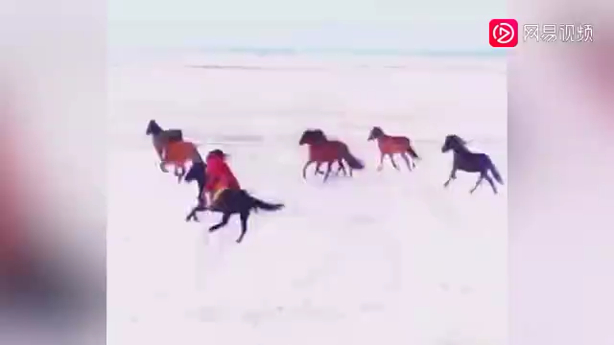
与时俱进的遥远农村
直播：春晚、游戏，还是带货？
新时代的“新农业”
直播成为新农活
手机成为新农具
数据成为新资产
习总书记在陕西柞水县金米村考察
电商作为新兴业态，既可以推销农副产品、帮助群众脱贫致富，又可以推动乡村振兴，是大有可为的
女副县长雪地策马奔腾
新疆伊犁州昭苏县@2020年11月
在抖音上宣传旅游和推销农产品
18场次直播带货，销售97万元农副产品
直播
Notes:
开场：我们生活在互联网时代！
http://www.81.cn/jmywyl/2020-04/22/content_9798456.htm
你有没有想过如果一天没有互联网，你的生活会怎样？比如手机似乎已经成了我们的身体的一部分。
移动互联网发达的今天，手机不仅用于娱乐，看春晚、在线游戏，也成了消费工具，手机网购、支付，网络几乎渗透到我们生活的方方面面。
比如说直播，同学们想到的恐怕不是传统电视直播，而是游戏直播或者直播带货了。
即使在偏僻的农村，手机直播也成为促进农业经济发展的工具，通过直播销售地方特产，如图示中，直播销售草莓，卖绿色蔬菜；
习总书记在陕西柞水县金米村考察…或许连当个县长也需要了解时髦的直播了

Slide 8
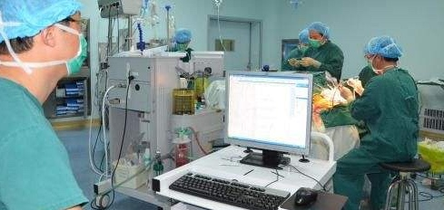
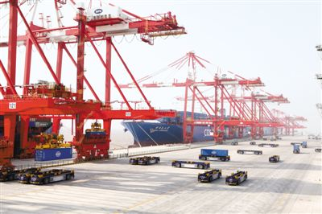
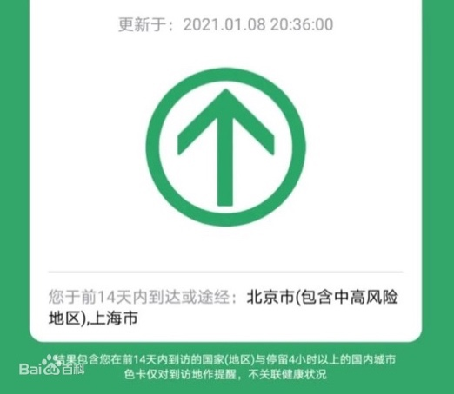
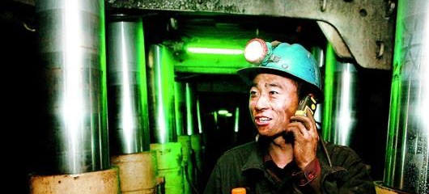
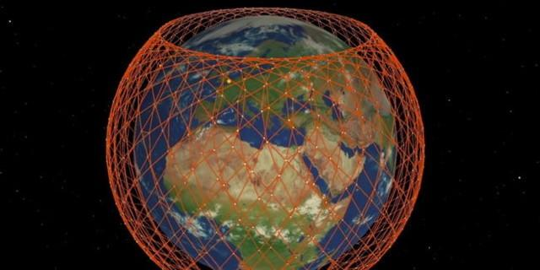
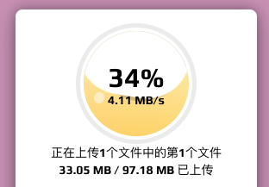
上天入地的网络和应用
远程医疗
无人码头的远程操控
通信大数据行程卡
矿井下网络监控与通信
马斯克的星链计划StarLink
大文件分享的 奶牛快传
Notes:
上天入地, 无处不在的网络和应用
讲解几种典型网络和应用，可以根据课时情况，多说说不同网络应用的特色，特别是与网络相关的特色。
例如，远程医疗需要网络时延的精准控制，无人码头的远程操控需要可靠性；
井下通信需要无线信号的抗干扰、抗衰减和事故中的应急组网；
马斯克的星链计划：预计通过约4000枚卫星和地面站，构筑一个覆盖全球的太空通信系统，动态拓扑，大时延
通信大数据行程卡：网络不仅仅是通信，还有定位：GPS定位，基站定位，甚至用蓝牙通信来测试人与人之间的距离
顺便分享个小应用：奶牛快传来分享大文件，貌似比U盘都方便

Slide 9
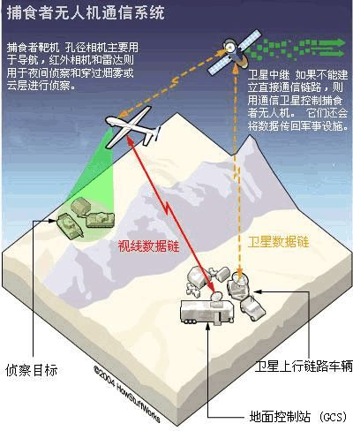
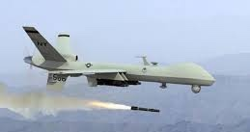
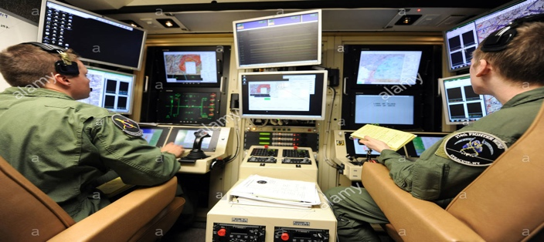
网络在军事领域的应用
你喜欢“玩”开飞机的游戏吗？
无人机作战：卫星中继
可靠且实时的控制（抗干扰/保密）
现场信息实时反馈（高清视频）
还有什么其他无人设备
无人坦克，无人舰船，无人潜艇，卫星……
水深网络的声呐通信，深空探索的激光通信
不仅仅是通信：无人机的精确制导
Notes:
网络还被用于军事领域，每当我们听到美国无人机在中东地区的无人机轰炸，实际上操作者却是远在万里之外的军事基地操做的，这其中也大量使用了网络技术，通过网络，无人机把拍摄目标的图像视频传回指挥中心，通过网络远程操作人员控制无人机进行远程的轰炸。
无人机如何实现基本通信？卫星作为中继，连接地面站和飞机，需要上下行的双向数据传输（如地面站发送到飞机的控制指令，飞机发往地面站的飞行状态信息）
需要可靠且实时的网络通信，还需要抗干扰和安全保密，高清视频传输需要大带宽的反向（上行）网络通信。
无人潜艇在水下如何与外界通信：无线电波被水吸收，因此水深通信只能用低速率的声呐
深空探索可以考虑用激光或定向的电磁波，但需要考虑超级大的反馈时延
精确制导：我们应该依靠美国的GPS还是中国的北斗呢？

Slide 10
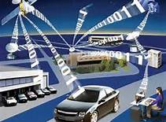

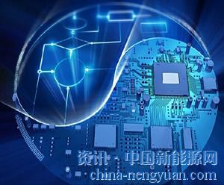







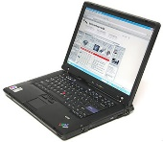
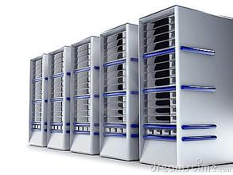
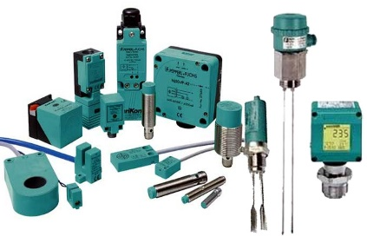
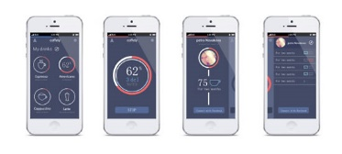
互联网成为网络空间的基础设施
行业互联网
物联网
金融互联网
能源互联网
工业互联网
互联网+ ？
应用支撑技术
云计算
智慧城市
三网融合
大数据
人工智能
计算系统
互联网 （下一代互联网/未来互联网）
底层通信技术
3G/4G/5G
WiFi
超高速光纤
Notes:
互联网已经成为现代社会最为重要的基础设施。
从下向上讲解：
最下面两层：终端和服务器通过不同的底层通信技术连接在一起，形成一张网，这张网包括有线接入，3G/4G/5G+WIFI 的无线接入网络，超高速光纤的局域/城域/广域网，就形成了互联网络（并向下一代互联网乃至未来互联网发展）；
向上：这张网把IT资源连接在一起，与计算存储资源一起，形成了云计算、大数据、AI等IT支撑资源技术；
最上面：物联网、金融互联网、能源互联网、工业互联网等各个行业应用就是构建在这张网和支撑技术基础之上。

Slide 11
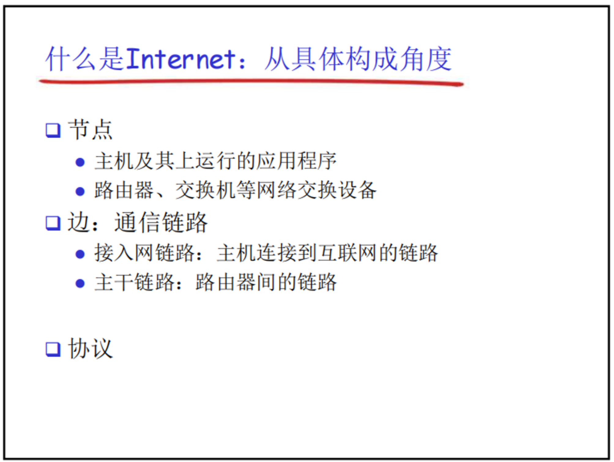

Slide 12
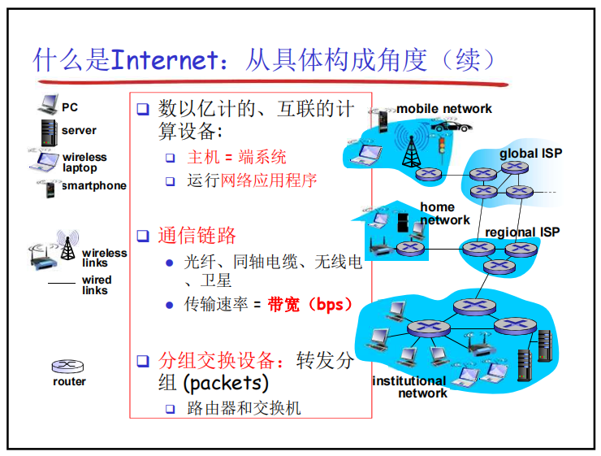
什么是因特网:“具体细节”观点
口数以百万计的互联的计
站
算设备:主机=端系统
服务器
口运行网络应用
移动节点
口通信链路
光纤,铜缆,无线电,理
卫星
区域
o传输速率=带宽
O路由器:转发分组(数据
块)
公司网络
计算机网络和因特网概述4

Slide 13
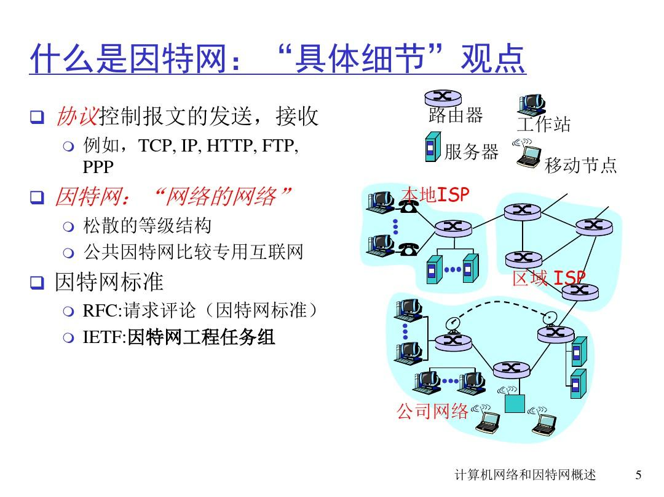

Slide 14
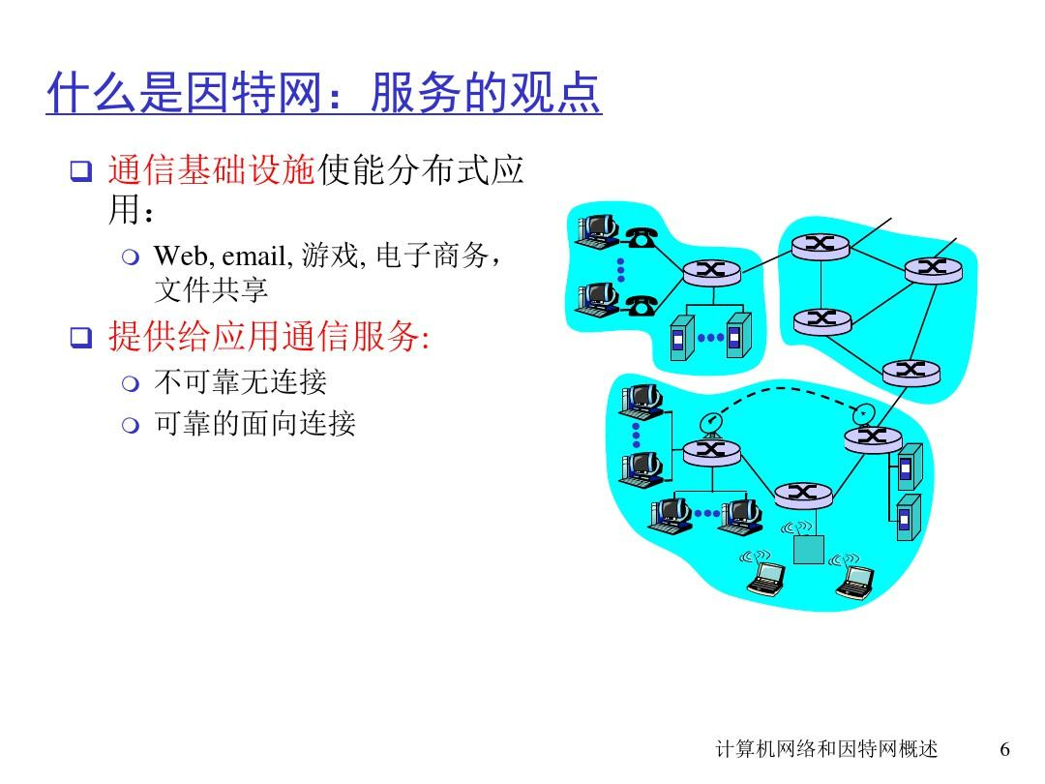

Slide 15
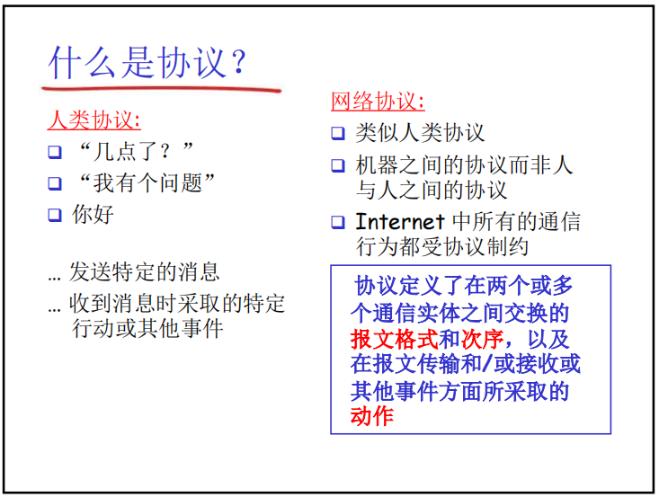

Slide 16
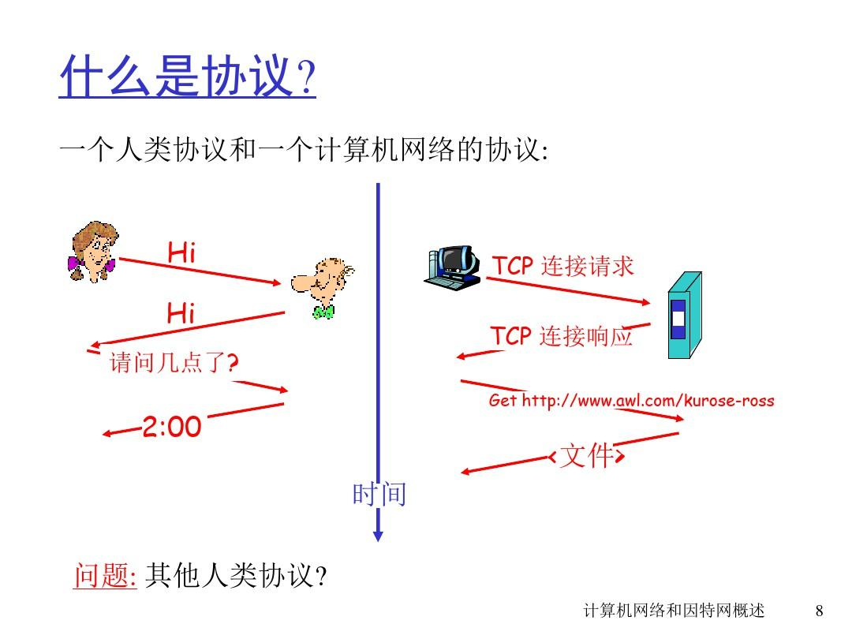

Slide 17
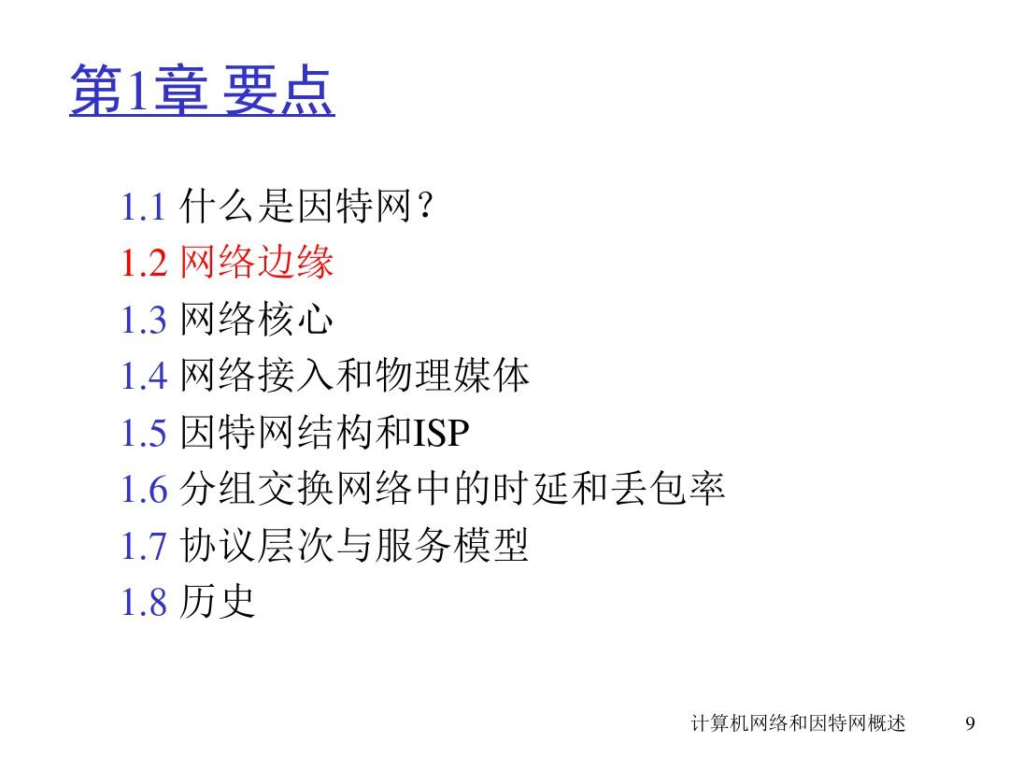

Slide 18
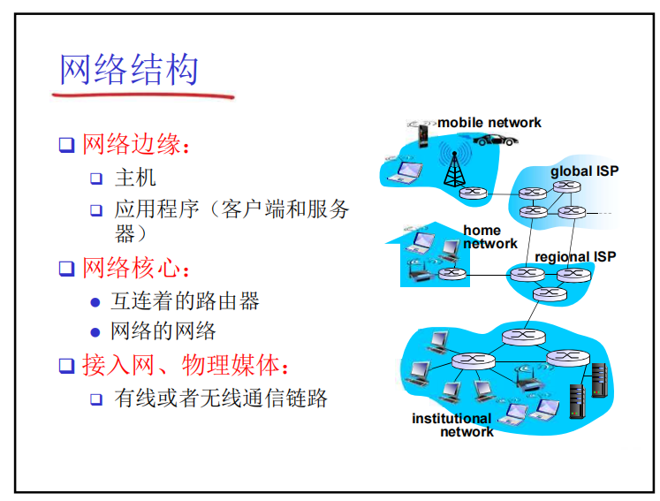

Slide 19
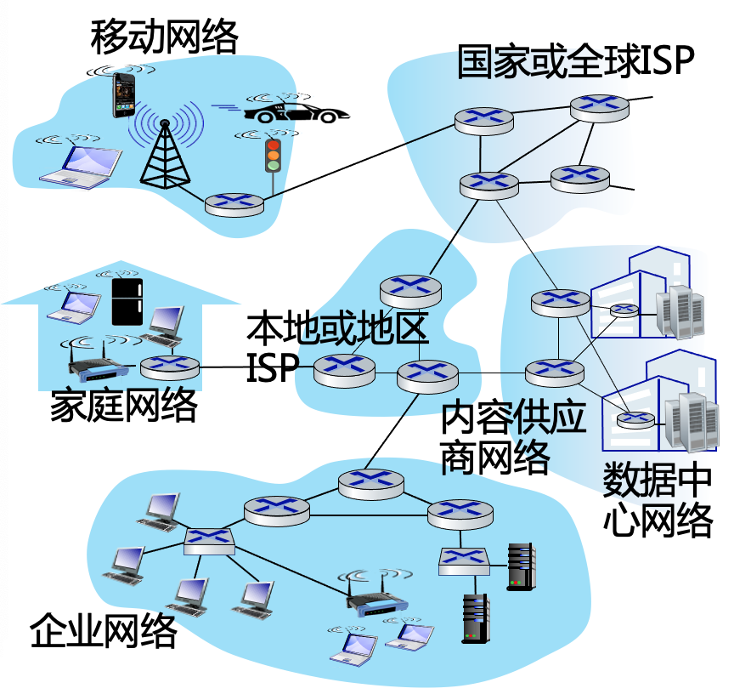
网络边缘
主机Host
客户端：便携机、智能手机、平板电脑，智能手环等各类智能终端
服务器（服务器通常位于数据中心）
主机的功能
容纳（即运行）应用程序
产生信息并向接入网发送数据
从网络接收数据并提供给应用程序

Slide 20
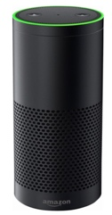
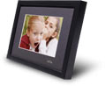
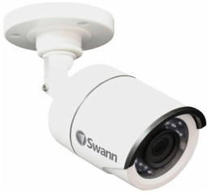
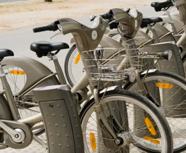
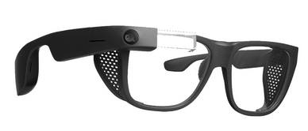
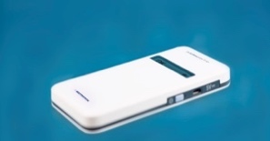
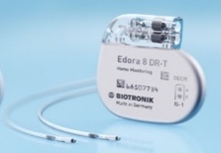
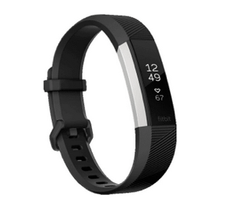
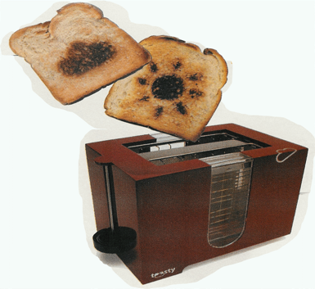
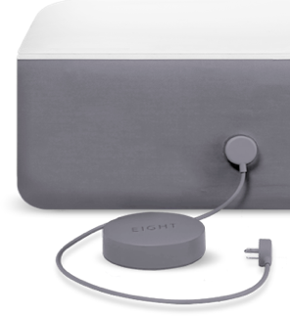
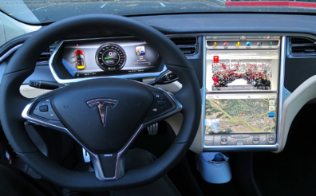
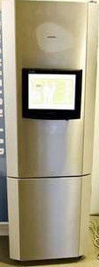
网络边缘设备
各式各样的“主机”（Host）
智能音箱
IP相框
AR 眼镜
起搏器和监护仪
安全摄像头
自行车
智能手环
烤面包机
感应床垫
智能汽车
能源监测器
互联网冰箱
Notes:
不仅仅方头方脑的传统计算机是主机，还有这样奇奇怪怪的主机。
注：这个烤面包机能够联网并将烤出的面包显示天气情况（多云、晴天）

Slide 21
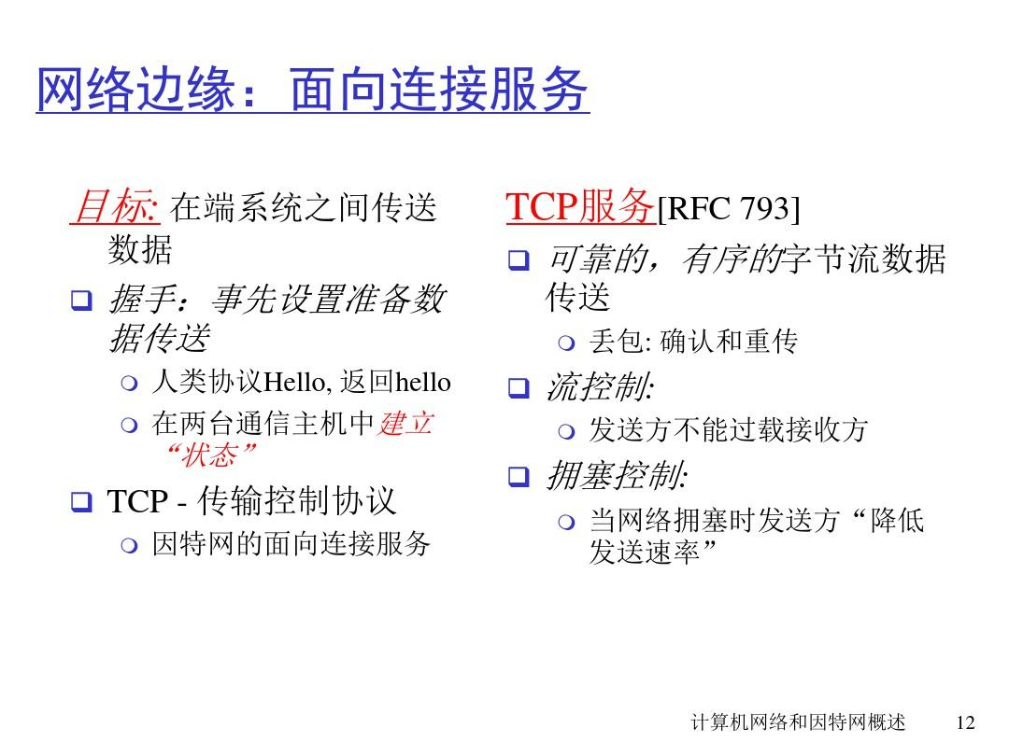

Slide 22
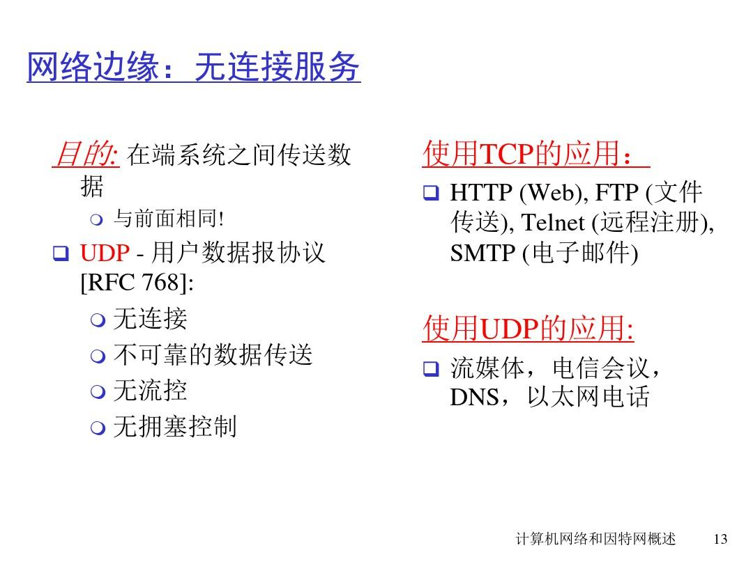

Slide 23
接入网概述
接入网目标
接入网的目标是将主机连接到边缘路由器上
边缘路由器是端系统Host去往任何其他远程端系统的路径上的第一台路由器
如何将终端系统连接到边缘路由器？
有线网络接入技术：光纤到户FTTH，以太网，同轴电缆，双绞线的DSL，古老的拨号上网
无线网络接入技术：WiFi、4G/5G，卫星广域覆盖
接入场景：住宅（家庭）接入网，机构（学校、公司）接入网，移动接入网络（WiFi、4G/5G）
各种异构网络通过边缘路由器接入

Slide 24
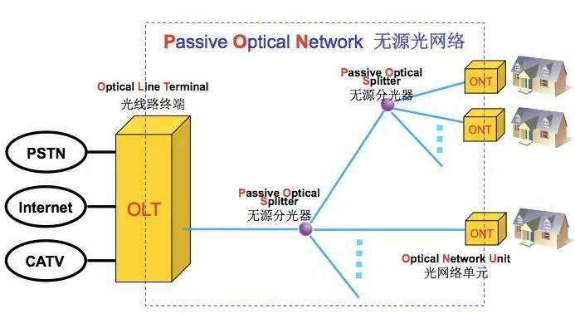
接入网：光纤到户FTTH
光纤到户FTTH
FTTH: Fiber To The Home
我国及全球先进地区普遍采用的光纤通信的传输方法
分为两类：有源光纤网络AON和无源光纤网络PON
带宽大、线路稳定
无源光纤网络PON
PON: Passive Optical Network
OLT：局端的光线路终端
ONU光网络单元（如光猫ONT）
光猫ONT通过一个或多个无源 分光器，连接到局端的光线路 终端OLT
我国FTTH用户 已接近5亿
无源光纤网络PON
Notes:
可以对着图简单介绍无源光纤网络PON，介绍家庭中使用的FTTH。
ONT（Optical Network Terminal）即光网络终端，俗称光猫，是接入网络中为家庭用户提供网络的设备，可以提供高速上网、IPTV、语音、Wi-Fi等业务。光猫也称为光调制解调器。

Slide 25







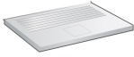





接入网：无线接入
无线接入网通过基站(“接入点”)将终端系统连接到路由器上
无线局域网（WLAN）
通常在建筑物内或周围（10米）
802.11b/g/n（WiFi）： 11、54、450 Mbps等传输速率
广域蜂窝接入网
由移动蜂窝网络运营商提供（10公里）
2G/3G/4G/5G等蜂窝网络
0.1 ~ 1000 Mbps速率
to Internet
to Internet

Slide 26




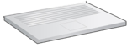
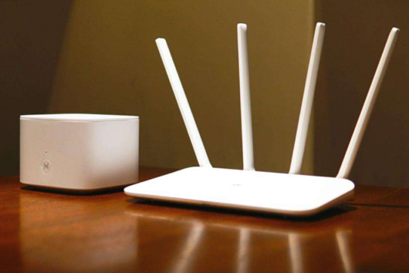
接入网：企业和家庭网络
实际的接入网
往往采用有线、无线等多种技术的混合
甚至WiFi和4G等多种无线技术的混合接入
有线以太网接入
100Mbps、1Gbps、 10Gbps等接入速率
无线WiFi接入
11、54、450Mbps等
校园、企业、家庭等网络
无线和有线
设备
至前端
经常合并在一个盒子里
WiFi 无线接入点
路由器 防火墙 NAT
电缆或DSL 调制解调器
有线以太网（1 Gbps）
Notes:
实际的网络设备，往往会将多个功能合并在一个盒子里。

Slide 27
物理介质
传输单元：位（bit）
在发射机/接收机之间的物理介质上传播的 数据的最小单元
用比特表示（bit）
物理媒体
是指发射机和接收机之间的具体链路介质
引导型介质：信号在固体介质中传播，例如铜、光纤、同轴电缆
非引导型介质：信号自由传播，例如无线电（陆地无线电、卫星无线电信道)
存储常用字节Byte
K/M/G层级为2^10进制
传输常用比特Bit
K/M/G层级为10^3进制
1B=8b （注意大小写）
Notes:
注意：字节Byte与比特的区别
跨级的“K”、“G”之类的不同：10^3和2^10=1024

Slide 28
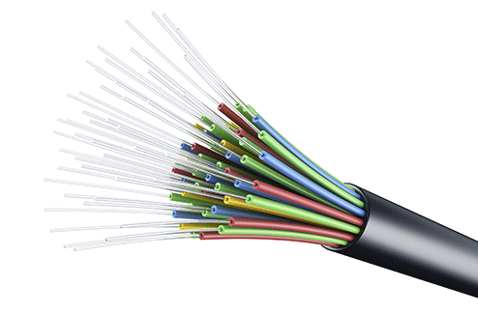
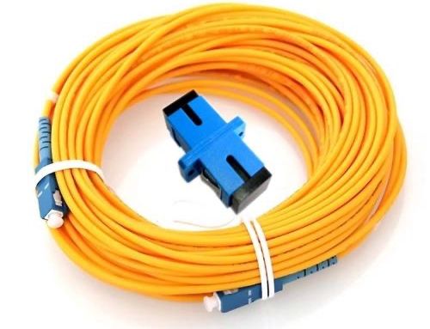
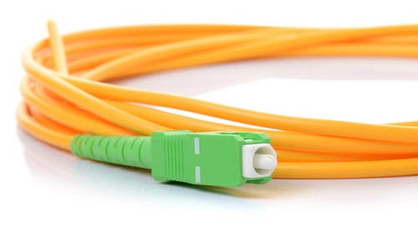
物理介质：光纤
光纤
玻璃纤维携带光脉冲，每个脉冲一位
高速运行
高速点对点传输（10-100 Gbps）
低错误率
中继器相距很远，对电磁噪声免疫
由多根光纤构成的光缆
光纤
光纤接口
Notes:
https://baike.baidu.com/item/%E9%AB%98%E9%94%9F/2379513
高锟（Charles Kuen Kao，1933年11月4日－2018年9月23日），生于江苏省金山县（今上海市金山区），华裔物理学家、教育家，光纤通讯、电机工程专家，香港中文大学前校长。拥有英国、美国国籍并持中国香港居民身份，华文媒体誉之为“光纤之父”、普世誉之为“光纤通讯之父”
1966年，高锟发表了一篇题为《光频率介质纤维表面波导》的论文，开创性地提出光导纤维在通信上应用的基本原理，描述了长程及高信息量光通信所需绝缘性纤维的结构和材料特性。
高锟在光通信工程和商业实现的早期发挥了主导作用。

Slide 29
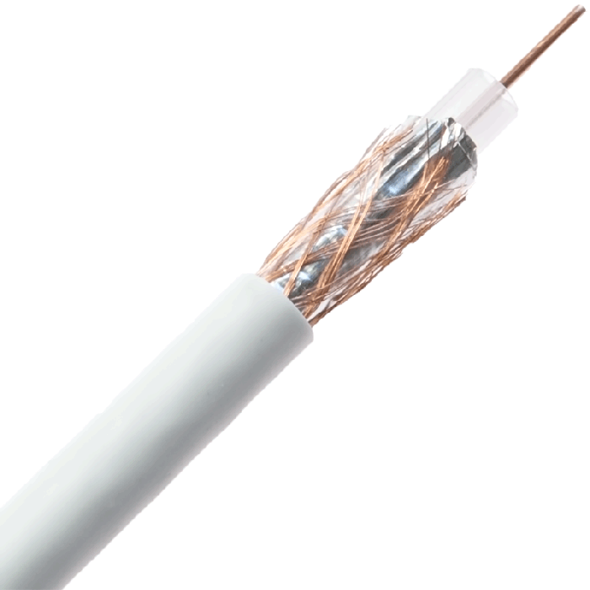



物理介质：双绞线和同轴电缆
同轴电缆
两根同心铜导线，双向传输
电缆上的多个频率通道
带宽可达100Mbps
双绞线（Twisted Pair）
两根绝缘铜线互相缠绕为一对
电话线为1对双绞线
网线为4对双绞线，广泛用于计算机网络（以太网）双向传输
第5类：100 Mbps~1 Gbps
第6类：10Gbps
4对双绞线 构成网线
网线接口
水晶头
同轴电缆

Slide 30

物理介质：非引导型介质
无线电
电磁频谱中各种“波段”携带的信号
没有物理“电线”
不依赖介质的广播
半双工（发送方到接收方）
传播环境影响
反射
物体阻挡
干扰/噪声
无线链路类型
无线局域网（WiFi）
10-100 Mbps；10米
广域（如3/4/5G蜂窝）
在~10公里范围内
蓝牙：短距离，有限速率
地面微波：点对点；45 Mbps
卫星
同步卫星：36000km高空， 280毫秒的往返时延
低轨卫星：近地，但围绕地球高速运动，需要大量卫星才能覆盖地球
马斯克的星链计划 采用低轨卫星降低通信时延

Slide 31


Slide 32


Slide 33


Slide 34


Slide 35
1、工作原理
通信双方必须先建立一个专用的连接（电路），一直维持，直到通信结束。
如，电话网络。
通话过程：拨号  接通  通信  挂机

Slide 36

FDM 频分复用
TDM 时分复用

Slide 37
FDM vs TDM
Example:
FDM
4 users
frequency
time
TDM
frequency
time
Notes:
Two simple multiple access control techniques.
Each mobile’s share of the bandwidth is divided into portions for the uplink and the downlink. Also, possibly, out of band signaling.
As we will see, used in AMPS, GSM, IS-54/136

Slide 38


Slide 39
例：发送一个文件的时间
从主机A到主机B。已知：
文件长640kb ，链路传输速率是1.536 Mb/s
每条链路使用具有24个时隙的TDM
创建端到端电路需500 ms
发送一个文件时间=创建电路时间+文件传输时间
文件传输时间：文件长/电路的传输速率
每条电路的传输速率：链路传输速率/时隙数
(1.536M b/s) /24=64kb/s
文件传输时间：640kb/(64kb/s)=10s
A到B的总发送时间：0.5s+10s=10.5s

Slide 40
1、分组交换
报文(message)：应用程序要传输的信息。包含需要的任何内容。如，控制功能或数据。
工作过程
源端将报文划分为较小的数据块（分组packet）；
每个分组通过一系列链路和分组交换机传送，直到目的端
目的端恢复原报文。
分组以链路的最大传输速率传输。
传输过程中采用存储转发传输机制。

Slide 41


Slide 42


Slide 43
例：发送一个文件的时间
设两台主机之间有Q段链路，每条速率是Rbit/s，分组长Lbit，忽略排队时延和端到端传播时延。
每条链路传输时间 ：L/R s
经过中间路由器存储转发Q-1次到目的地。
总时延：Q L/R s
L/R s
L
…
R
R
R
R
Q L/R s

Slide 44
分组交换：排队时延与丢包
R = 100 Mb/s
C
A
D
R = 1.5 Mb/s
B
E
等待传输的队列
如果链路到达速率，在一段时间内超过链路的传输速率:
1、数据包将排队，等待在链路上传输
2、如果内存(缓冲区)被填满，数据包可能被丢弃

Slide 45
分组交换的关键问题
routing: 决定是数据包的源路由和目的路由
routing algorithms
forwarding: 将数据包从路由器转发到下一个适当的路由器
routing algorithm
1
3
2
local forwarding table
header value
output link
0111
0100
0101
0111
1001
3
2
2
1
dest address in arriving
packet’s header

Slide 46


Slide 47

https://blog.csdn.net/WZZ_2363173126/article/details/115410208

Slide 48


Slide 49

填空题
答案解析
1分
答案解析
分组交换技术是计算机网络的“形成与发展”的主要标志，促进了计算机网络向更大规模化的实施。
1. （ [填空1] ）是计算机网络的“形成与发展”的主要标志，促进了计算机网络向更大规模化的实施。
正常使用填空题需3.0以上版本雨课堂
作答
可为此题添加文本、图片、公式等解析，且需将内容全部放在本区域内。正常使用需3.0以上版本

Slide 50


Slide 51


Slide 52


Slide 53


Slide 54


Slide 55


Slide 56


Slide 57


Slide 58


Slide 59


Slide 60


Slide 61


Slide 62

处理时延
排队时延

Slide 63


Slide 64


Slide 65
车队的类比一
d/s
L/R
比特
100 km
100 km
10辆车（分组）
收费站
收费站
车队从第一个收费站出发，到达第二个收费站的时间？
“传输时延”和“传播时延”总和
设行驶速度（传播速率）每小时100km/h，收费站12 sec服务一辆车(传输时间)
链路传输速率R：60/12=5辆车/分钟
传输时延：收费站将整个车队推向公路所需要的时间
(10辆车)/(5辆车/分钟)=2分钟 或 12×10 = 120 sec
传播时延：100km/(100km/h)=1小时
总时间：62分钟

Slide 66
车队的类比二（传输时延大于传播时延）
比特
100 km
100 km
10辆车（分组）
收费站
收费站
设行驶速度（传播速率）每小时1000m/h，收费站一分钟服务一辆车(传输时间)
传播时延：100km/(1000km/h)=6分钟
传输时延：收费站将整个车队推向公路需要10分钟
即收费站服务车队的时间大于汽车行驶的时间。
7分钟后，第一辆车到达第二个收费站，后面几辆车仍在第一个收费站。
传输时延大于传播时延时，一个分组中的前几个比特已到达下一路由器，而余下的仍然在前面的路由器中等待传输。

Slide 67
节点总时延
d_{proc} = 处理时延
通常几个微秒或更少
d_{queue} = 排队时延
取决于拥塞
d_{trans} = 传输时延
= L/R, 对低速链路很大
d_{prop} = 传播时延
几微秒到几百毫秒

Slide 68
3、端到端时延
从源到目的地的时延。
设源主机和目的主机之间有N-1个路由器
网络无拥塞，忽略排队时延
路由器和源主机的处理时延是d_{proc}
路由器和源主机的输出速率是Rbit/s
每条链路的传播时延是d_{prop}
每个节点时延： d_{proc}+d_{trans}+d_{prop}
端到端时延：
d_{end-end} =N(d_{proc}+d_{trans}+d_{prop})
d_{trans}=L/R

Slide 69



La/R ~ 0
La/R -> 1

Slide 70


Slide 71

buffer
(waiting area)
A
packet being transmitted
B
packet arriving to
full buffer is lost

Slide 72
吞吐量
吞吐量: 数据传输速率 (bits/time unit)
瞬时吞吐量: rate at given point in time
平均吞吐量: rate over longer period of time
server, with
file of F bits
to send to client
link capacity
R_{s} bits/sec
link capacity
R_{c} bits/sec
server sends bits
(fluid) into pipe
pipe that can carry
fluid at rate
R_{s} bits/sec)
pipe that can carry
fluid at rate
R_{c} bits/sec)

Slide 73
吞吐量
R_{s} < R_{c} What is average end-end throughput?
R_{s} bits/sec
R_{c} bits/sec
R_{s} > R_{c} What is average end-end throughput?
R_{s} bits/sec
R_{c} bits/sec
瓶颈链路
限制端到端吞吐量的链路

Slide 74
吞吐量
每一个端到端连接的吞吐量：min(R_{c},R_{s},R/10)
R_{c} or R_{s} 通常是吞吐量的瓶颈
R_{s}
R_{s}
R_{s}
R
R_{c}
R_{c}
R_{c}

Slide 75


Slide 76


Slide 77


Slide 78


Slide 79


Slide 80


Slide 81
封装及解封
源
报文
M
应用层
运输层层
网络层
链路层
物理层
段
H_{t}
M
数据报
H_{n}
H_{t}
M
帧
H_{l}
H_{n}
H_{t}
M
H_{l}
H_{n}
H_{t}
M
链路层
物理层
H_{l}
H_{n}
H_{t}
M
交换机
目的地
H_{n}
H_{t}
M
网络层
链路层
物理层
H_{n}
H_{t}
M
M
应用层
运输层层
网络层
链路层
物理层
H_{l}
H_{n}
H_{t}
M
H_{l}
H_{n}
H_{t}
M
H_{t}
M
H_{n}
H_{t}
M
H_{l}
H_{n}
H_{t}
M
路由器

Slide 82
计算机网络体系结构与协议
数据多层封装

Slide 83
网络安全-恶意攻击
恶意软件可以通过以下途径进入主机：
病毒:通过接收/执行对象(例如，电子邮件附件)进行自我复制感染
蠕虫:通过被动接收被执行的对象进行自我复制感染
间谍软件恶意软件可以记录键盘输入，访问的网站，上传信息到收集网站
受感染的主机可以加入僵尸网络，用于发送垃圾邮件。DDoS攻击

Slide 84
攻击服务器、网络基础设施
Denial of Service (DoS): 攻击者用虚假流量占用资源，使合法流量无法使用资源(服务器、带宽)
1. select target
2. break into hosts around the network
3. send packets to target from compromised hosts
target

Slide 85
嗅探：sniff packets
广播网络 (shared ethernet, wireless)
通过被动接收器（分组嗅探器packet sniffing） (e.g., including passwords!) passing by
A
C
src:B dest:A payload
B
Wireshark软件是一个(免费的)数据包嗅探器

Slide 86
虚假地址
IP欺骗:发送虚假源地址的报文
A
C
src:B dest:A payload
B

Slide 87
TCP/IP体系结构
Internet的起源
1962年，美国国防部为了保证美国本土防卫力量和海外防御武装在受到攻击以后，仍然具有一定的生存和反击能力，认为有必要设计出一种分散的指挥系统：它由一个个分散的指挥点组成，当部分指挥点被摧毁后，其它点仍能正常工作，并且这些点之间，能够绕过那些已被摧毁的指挥点而继续保持联系。
1969年，美国国防部国防高级研究计划署（DARPA）资助建立了一个名为ARPANET的网络，这个网络把位于洛杉矶的加利福尼亚大学、位于圣芭芭拉的加利福尼亚大学、斯坦福大学，以及位于盐湖城的犹它州州立大学的计算机主机联接起来，位于各个结点的大型计算机采用分组交换技术，通过专门的通信交换机（IMP）和专门的通信线路相互连接。这个ARPANET就是Internet最早的雏形。

Slide 88
TCP/IP体系结构
Internet的起源
1972年，ARPANET网上的网点数已经达到40个，这40个网点彼此之间可以发送小文本文件（当时称这种文件为电子邮件，也就是我们现在的E-mail）和利用文件传输协议发送大文本文件，包括数据文件（即现在Internet中的FTP），同时也发现了通过把一台电脑模拟成另一台远程电脑的一个终端而使用远程电脑上的资源的方法，这种方法被称为Telnet。由此可看到，E-mail、FTP和Telnet是Internet上较早出现的重要工具，特别是E-mail仍然是目前Internet上最主要的应用。

Slide 89
TCP/IP体系结构
TCP/IP研发历程
最初想到让不同电脑之间实现连接的，是美国加州大学洛杉矶分校网络工作小组的S.克罗克。1970年，克罗克及其小组着手制定最初的主机对主机通信协议，它被称为“网络控制协议”（NCP Network Control Protocol）。该协议被用于阿帕网ARPANET，并在局部网络条件下运行稳定，但随着阿帕网用户的增多，NCP逐渐暴露出两大缺陷：
(1) NCP只是一台主机对另一台主机的通讯协议，并未给网络中的每台电脑设置唯一的地址，结果就造成电脑在越来越庞大的网络中难以准确定位需要传输数据的对象。
(2) NCP缺乏纠错功能，这样一来，数据在传输过程中一旦出现错误，网络就可能停止运行。出错电脑增多，使得网络运行效率大打折扣。

Slide 90
TCP/IP体系结构
TCP/IP研发历程
在构建了阿帕网先驱之后，DARPA开始了其他数据传输技术的研究。NCP诞生后两年，1972年，罗伯特·卡恩（Robert E. Kahn）被DARPA的信息技术处理办公室雇佣，在那里他研究卫星数据包网络和地面无线数据包网络，并且意识到能够在它们之间沟通的价值。
在1973年春天，已有的ARPANET网络控制程序（NCP）协议的开发者文顿·瑟夫（Vinton Cerf）加入到卡恩为ARPANET设计下一代协议而开发开放互连模型的工作中。
到了1973年夏天，卡恩和瑟夫很快就开发出了一个基本的改进形式，其中网络协议之间的不同通过使用一个公用互联网络协议而隐藏起来，并且可靠性由主机保证而不是像ARPANET那样由网络保证。（瑟夫称赞Hubert Zimmerman和Louis Pouzin（CYCLADES网络的设计者）在这个设计上发挥了重要影响。） 。

Slide 91
TCP/IP体系结构
TCP/IP研发历程
由于网络的作用减少到最小的程度，就有可能将任何网络连接到一起，而不用管它们不同的特点，这样就解决了卡恩最初的问题。（一个流行的说法提到瑟夫和卡恩工作的最终产品TCP/IP将在运行“两个罐子和一根弦”上，实际上它已经用在信鸽上。一个称为网关（后来改为路由器以免与网关混淆）的计算机为每个网络提供一个接口并且在它们之间来回传输数据包。
这个设计思想更细的形式由瑟夫在斯坦福的网络研究组的1973年–1974年期间开发出来。（处于同一时期的诞生了PARC通用包协议组的施乐PARC早期网络研究工作也有重要的技术影响；人们在两者之间摇摆不定。）
DARPA于是与BBN、斯坦福和伦敦大学签署了协议开发不同硬件平台上协议的运行版本。有四个版本被开发出来——TCPv1、TCPv2、在1978年春天分成TCP v3和IPv3的版本，后来就是稳定的TCP/IP v4——目前Internet仍然使用的标准协议。

Slide 92
TCP/IP体系结构
TCP/IP研发历程
1975年，两个网络之间的TCP/IP通信在斯坦福和伦敦大学（UCL）之间进行了测试。1977年11月，三个网络之间的TCP/IP测试在美国、英国和挪威之间进行。在1978年到1983年间，其他一些TCP/IP原型在多个研究中心之间开发出来。ARPANET完全转换到TCP/IP在1983年1月1日发生。
1984年，美国国防部将TCP/IP作为所有计算机网络的标准。
1985年，Internet架构理事会举行了一个三天有250家厂商代表参加的关于计算产业使用TCP/IP的工作会议，帮助协议的推广并且引领它日渐增长的商业应用。
2005年9月9日卡恩和瑟夫由于他们对于美国文化做出的卓越贡献被授予总统自由勋章。

Slide 93
Internet 历史
1961-1972: Early packet-switching principles
1961: Kleinrock - 排队理论证明了分组交换的有效性
1964: Baran - 军用网络中的分组交换1967: ARPAnet 被提出by Advanced Research Projects Agency
1969: 第一个ARPAnet节点运行
1972:
ARPAnet public demo
NCP (Network Control Protocol) 首个端到端协议
第一个e-mail 程序
ARPAnet 有15个节点

Slide 94
Internet 历史
1972-1980: Internetworking, new and proprietary nets
1970: ALOHAnet 将夏威夷岛上的大学连接到一起的网络
1974: Cerf and Kahn - 互连网络的架构
1976: Xerox PARC的以太网
late70’s: 专有架构： DECnet, SNA, XNA
late 70’s: 交换固定长度数据包(ATM前身)
1979: ARPAnet 拥有 200 节点

Slide 95
Internet 历史
1980-1990: 新的协议，网络的扩散
1983: TCP/IP发展
1982: smtp e-mail 协议的定义
1983: DNS 域名系统被定义
1985: ftp 协议被定义
1988: TCP 拥塞控制
新的国家网络:Csnet, BITnet, NSFnet, Minitel
10万台主机连接到网络联盟

Slide 96
Internet 历史
1990, 2000’s: 商业化，网络，新的应用程序
early 1990’s: ARPAnet 退役
1991: NSF 解除对国家科学基金网络商业用途的限制(1995年停用)
early 1990s: Web
hypertext超文本格式 [Bush 1945, Nelson 1960’s]
HTML, HTTP: Berners-Lee
late 1990’s: Web商业化
late 1990’s – 2000’s:
更多杀手级应用:即时通讯、P2P文件共享
est. 5000万主机，1亿+用户
以Gbps速度运行的骨干链路

Slide 97
Internet 历史
2005-present
~7.5亿终端
Smartphones
积极部署宽带接入
高速无线接入日益普及
在线社交网络的出现:
Facebook、Wechat
服务提供商(谷歌、微软)创建了自己的网络
绕过互联网，提供“即时”访问搜索、电子邮件等
电子商务、大学、在“云”中运行服务的企业(例如亚马逊EC2)

Slide 98
summary
什么是网络？
协议是什么？
网络边缘、核心、接入网络是什么？
分组交换与电路交换
网络结构
网络性能: 丢包, 时延, 吞吐量
分层，服务模型
网络安全
internet历史

Slide 99

“猫”-调制解调器

Slide 100

路由器
路由器在OSI模型中的第三层，属于网络层设备。

Slide 101

交换机
交换机在OSI模型中的第二层，也就是数据链路层的设备。

